Slide 1
Опыление и оплодотворение

Slide 2
Цель урока: изучить опыление и способы опыления; процесс оплодотворения.

Slide 3
Задание 1: «собери картинку»
Составьте цепочку таксономических единиц в порядке их возрастания

Slide 4
Задание 2: «найди пару»
Написать соответствие:
А. Простые соцветия
Б. Сложные соцветия
Колос
Метёлка
Щиток
Корзинка
Головка
Кисть
Зонтик
Сложный зонтик

Slide 5
Задание 3: «третий лишний»
Найдите в предложенном перечне понятий лишнее:
Сосна – ель – тюльпан
Стебель – лист – цветок
Пестик – корень – тычинка
Клубень – цветок - плод

Slide 6
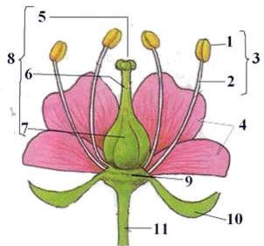
Задание 4:«подпиши картинку»
По картинке определите под какими цифрами обозначены органы цветка

Slide 7
Эпиграф урока:
Только тогда можно понять сущность вещей, когда знаешь их происхождение и развитие.
Аристотель

Slide 8
Что вы слышали об опылении?
Опыление

Slide 9
Типы опыления
Самоопыление
Перекрестное опыление

Slide 10
Способы перекрестного опыления
ветром
водой
птицами
насекомыми

Slide 14
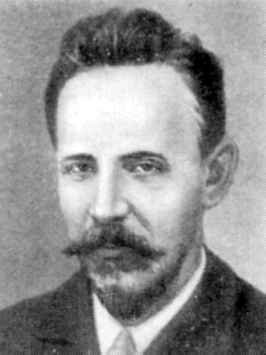
Процесс двойного опоплодотворения открыл в 1898 году профессор Киевского университета Сергей Гаврилович Навашин.

Slide 15
Первый спермий сливается с яйцеклеткой,
образуется зигота, из нее развивается
зародыш семени
2. Второй спермий сливается
с центральной клеткой зародышевого мешка,
образуется эндосперм или
запас питательных веществ

Slide 17
Итоги урока
1.Что я узнал на уроке...
2.Я понял , что…
3.Мне понравилось….

Slide 18
Домашнее задание:
Параграф 29,зо;ответить на вопросы в конце параграфа.

